Slide 1
انواع دوربین های صنعتی و چگونگی انتخاب آنها
رضا محمدیان

Slide 2
آنچه در این ارائه بیان خواهد شد
آشنایی با مفاهیم تصاویر برداری و ساختار دوربین ها
معرفی انواع دوربین های صنعتی
معرفی پارامترهای موثر در انتخاب دوربین
انتخاب دوربین مناسب با توجه به نوع مصرف

Slide 3
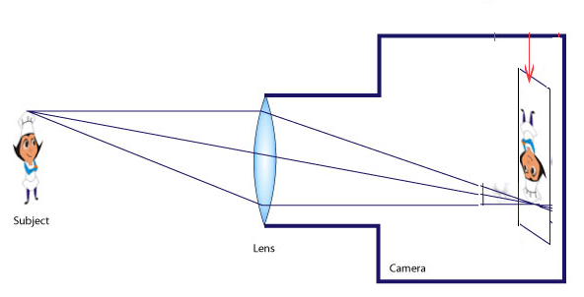
آشنایی با اجزا دوربین و اصطلاحات تصویر برداری
Digital sensor ( optical sensor)
Filed of view (FOV)
Focal point
Working distance
Focal length

Slide 4
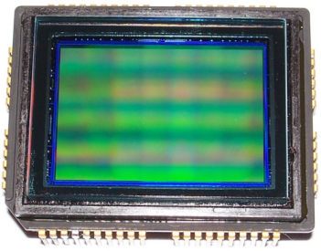
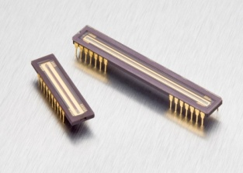
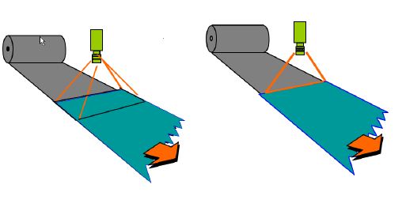
معرفی انوع دوربین های صنعتی
وقتی optical sensor به صورت ماتریسی باشد دوربین از نوع area scan camera می باشد.
وقتی optical sensor به صورت خطی باشد دوربین از نوع line scan camera می باشد.
Are scan camera
Line scan camera
دوربین می تواند در هر لحظه تنها یک خط از تصویر مقابل خودشان را تصویر برداری کند.
دوربین می تواند زاویه دید مقابل خود را به صورت یک جا تصویر برداری کند.

Slide 5
مقایسه دوربین های اسکن خطی و اسکن سطحی
دوربین های اسکن سطحی در مواردی بیشتر استفاده می شود که یا شیئ مقابل دوربین ثابت بوده و یا سرعت حرکت کمی داشته باشد در حالی که دوربین های اسکن خطی بیشتر در مواردی کاربرد دارد که سرعت شیئ مقابل دوربین زیاد باشد.
کیفیت دوربین های اسکن خطی از کیفیت دوربین های اسکن سطحی بالاتر است.
دوربین های اسکن خطی قادرند در لحظه تصویر برداری ارسال داده نیز انجام دهند.
پیاده سازی و استفاده از دوربین های اسکن سطحی به مراتب ساده تر از دوربین های اسکن خطی می باشد.

Slide 6
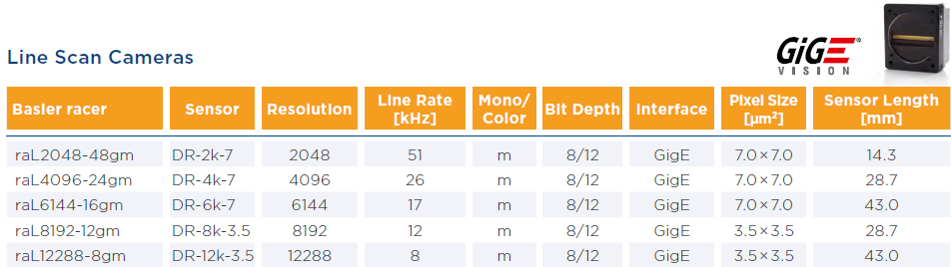
معرفی پارامترها در دوربین های اسکن سطحی و اسکن خطی

Slide 7
معرفی پارامترها در دوربین های اسکن سطحی
bit depth(color depth) : تعداد بیت های استفاده شده برای مشخص کردن رنگ یک پیکسل می باشد در این کاتالگ دو مدل وجود دارد حالت 8 بیت و 12 بیت. هر چه تعداد این بیتها بیشتر باشد کیفیت رنگ تصویر بهتر خواهد بود.

Slide 8
معرفی پارامترها در دوربین های اسکن سطحی
Pixel size: اندازه واقعی یک پیکسل در تصویر
Interface : خروجی دوربین برای ارسال تصویر

Slide 9
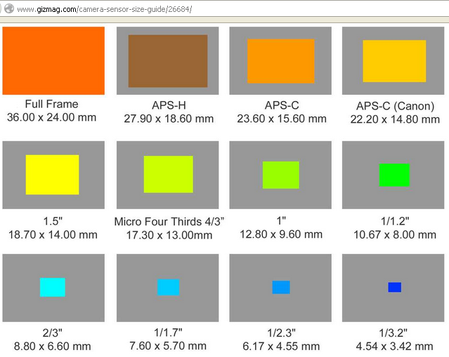
معرفی پارامترهای دوربین های اسکن سطحی
Sensor size : اندازه صفحه سنسور یک پارامتر مهم در کیفیت تصویر برداری و محاسبات زاویه دید آن دوربین می باشد

Slide 10
چگونگی انتخاب دوربین اسکن سطحی
تعیین کیفیت لازم برای دوربین
تعیین فاصله کاری دوربین
تعیین سرعت تصویر برداری
تعیین کیفیت لازم برای دوربین
حداقل اندازه عیب مورد نظر خود را مشخص کنید. (min defect size)
اندازه ناحیه ای که عیب در آن اتفاق خواهد افتاد مشخص کنید. (FOV)

Slide 11
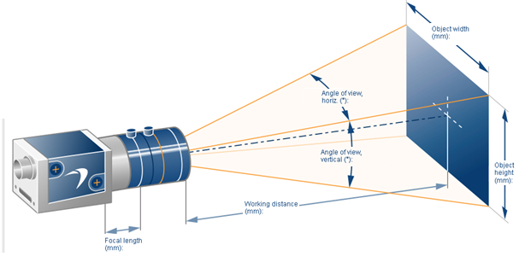
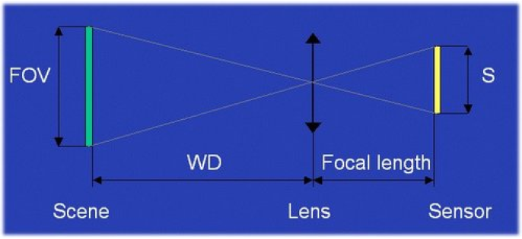
چگونگی انتخاب دوربین اسکن سطحی
تعیین فاصله کاری دوربین
در تعیین فاصله کاری، فاصله کانونی و اندازه پرده optical sensor موثر بوده و می بایست طوری تنطیم گردد که پهنای مورد نیاز شما را پوشش دهد.

Slide 12
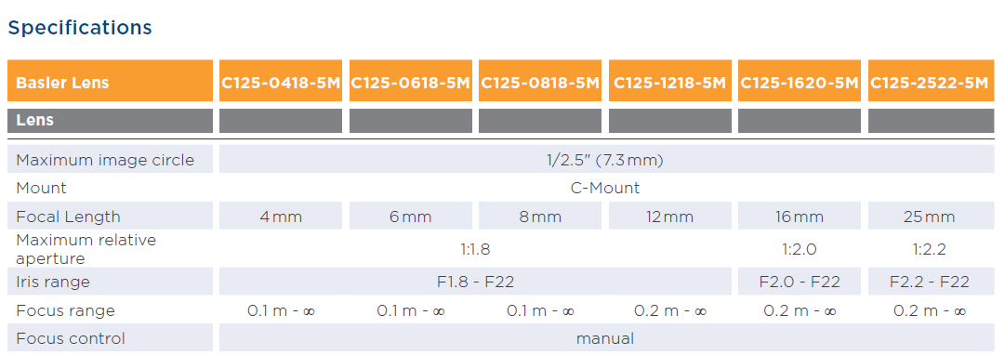
چگونگی انتخاب دوربین اسکن سطحی
تعیین فاصله کاری دوربین
دوربین های صنعتی دارای لنز نیستند و شما برای آنها لنز خریداری کنید.
در انتخاب لنز دقت کنید که باید اندازه image circle از اندازه optical sensor دوربین بزرگتر باشد و الا دور تصویر شما سیاه خواهد شد.

Slide 13
چگونگی انتخاب دوربین اسکن خطی
تعیین کیفیت مورد نیاز
انتخاب اولیه دوربین
تعیین اندازه واقعی یک پیکسل در شیء
محاسبه سرعت تصویر برداری
محاسبه مقدار بزرگنمایی
تعیین فاصله کاری

